Slide 1

Projet 5:
Développement d’une architecture Big Data complète
Par: RASAMBATRA Freonel Carolio

Slide 2
Sommaire
Introduction
Présentation du sujet
Sujet
Données d’entrées
Enjeux
Architecture de la solution proposée:
Architecture fonctionnelle
Architecture technique
Mise en oeuvre de la solution proposée:
System file de message Kafka
Speed layer: pipeline Storm
Batch layer: Description de notre stockage et traitement distribué avec Spark
Serving layer: Speed-view / Batch view
Résultats
Différent scénarios:
Gestion des pannes- Gestion des erreurs - sécurisation des données - Mise en place d’une architecture robuste
Conclusion

Slide 3
Introduction:
Dans les sociétés dont l’activité est pilotée par des informations, les données constituent une ressource d’information crucial et source de vérité, donc il ne faut pas les perdre.
Suivant les cas, il peut être nécessaire d’avoir l’état de la situation en temps-réel afin de pouvoir anticiper certaines choses alors que des traitement plus précis peuvent prendre beaucoup de temps
C’est dans cette optique que l’architecture lambda répond à ces besoins en permettant:
Temps de traitement acceptable ~ temps réel
Supporter des quantités de charges qui peuvent êtres énormes
Prise des précautions nécessaires pour ne pas perdre de données
Protéger contre les pannes et erreurs

Slide 4
2. Présentation du sujet:
Sujet:
Développer une solution de traitement des messages qui :
Origine de nos données API Twitter
analysera les hashtags dans les messages postés
permettra de visualiser le top 10 des hashtags les plus tendances sur Twitter:
depuis une heure
à un instant données, n’importe quel moment comme lundi dernier entre 7h à 8h

Slide 5
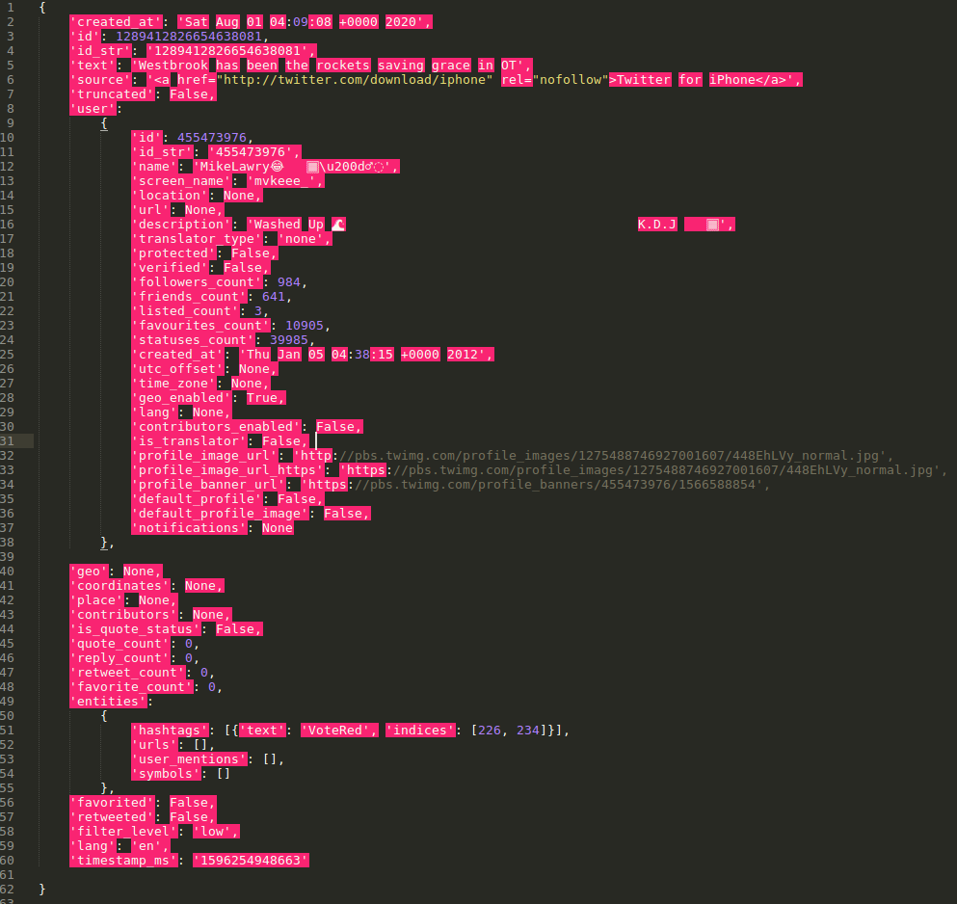
b) Présentation des
données d’entrées:

Slide 6
c) Les enjeux: architecture robuste
La solution proposée peut recalculer les tendances à un instant donné:
Prévoir une solution de stockage dans l’architecture: HDFS
Scalable dans le sens où calcul de gros volume de données: Spark
Pas de perte de données:
Système de file de message: Kafka
data lake: batch layer
Visualiser les dernières tendances (données fraîches): Speed-view et speed layer
Architecture robuste: No single point of failure:
Solution distribuée pour ne pas dépendre d’une seule machine (prévoir panne) et aussi permettant de passer à l’échelle :
stockage: HDFS, MongoDB
Traitement en temps-réel: Storm
Calcul: Spark
File de message: Kafka
Notes:
1.b) namenode secondaire et datanodes

Slide 7
3. Description de l’architecture

Slide 8
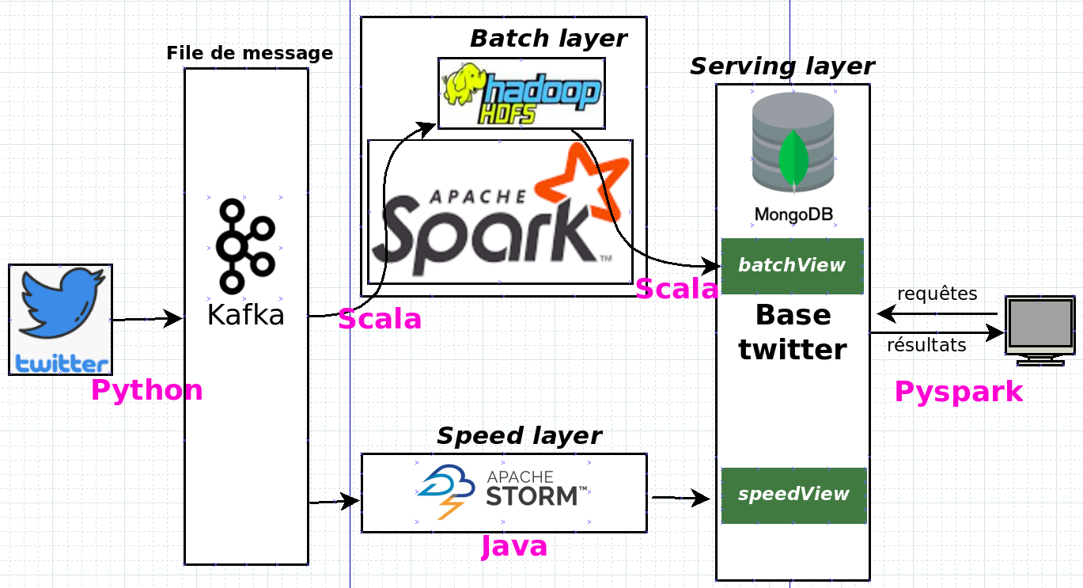
a) Flux de donnée: Architecture Lambda:
Notes:
1.b) namenode secondaire et datanodes

Slide 9
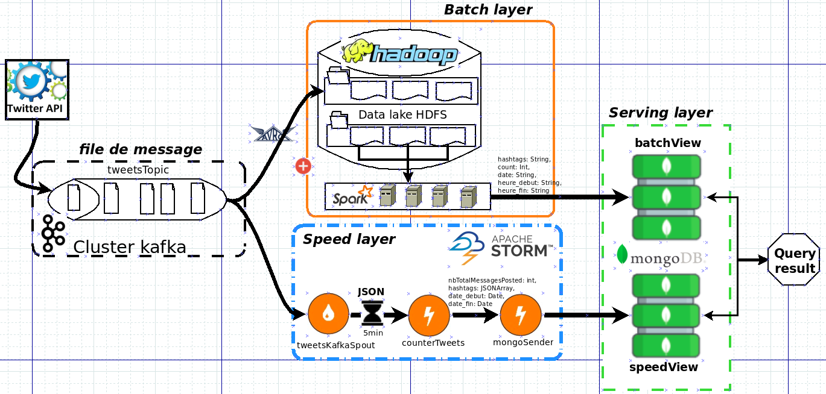
a) Architecture fonctionnelle:
Notes:
1.b) namenode secondaire et datanodes

Slide 10
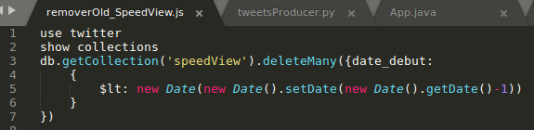
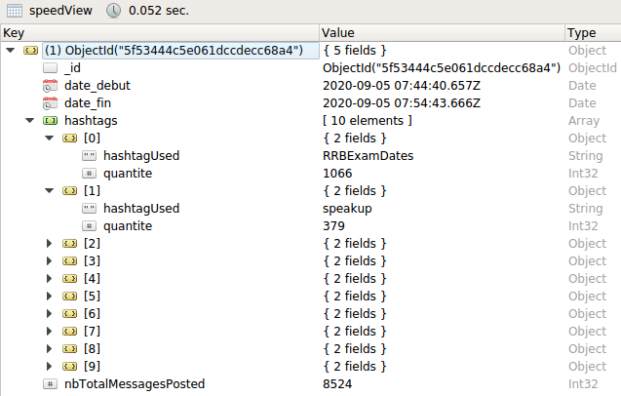
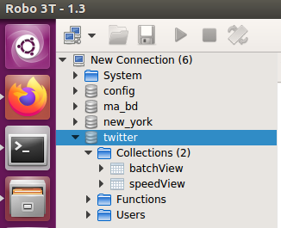
d) Serving layer: MongoDB :

Slide 11
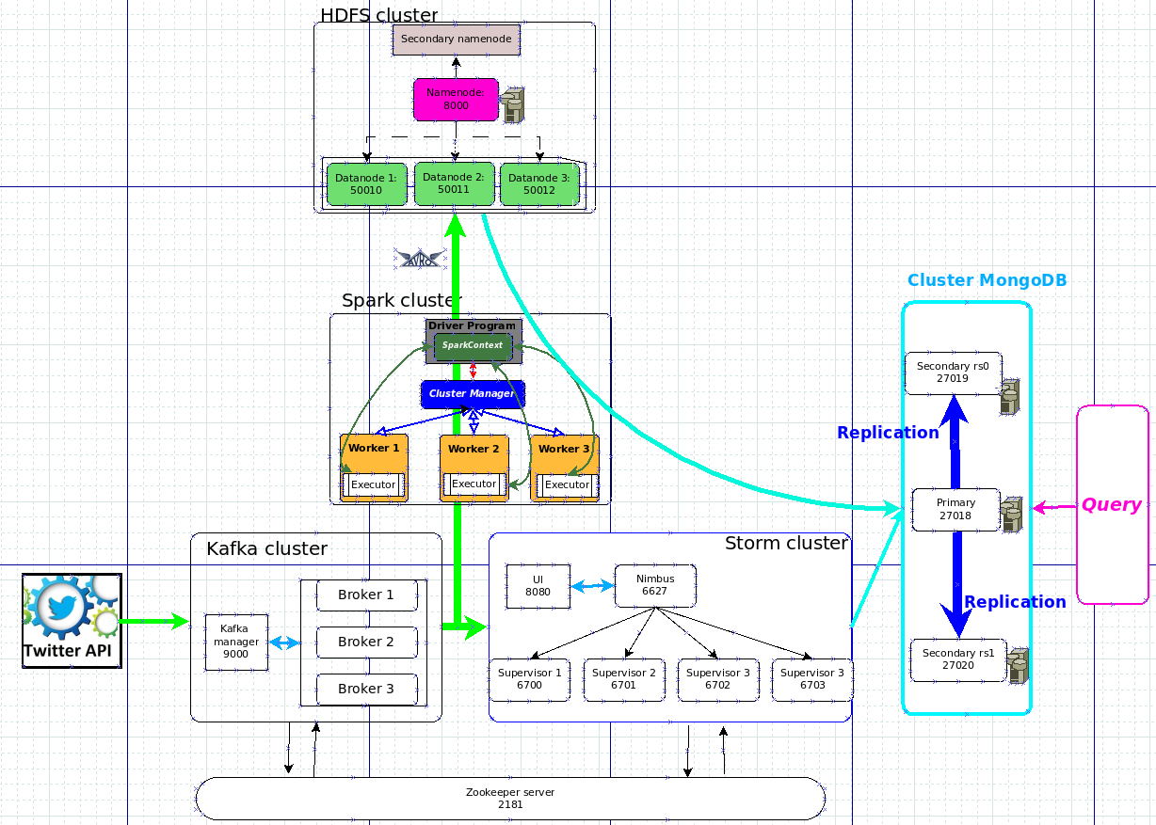
b) Architecture
technique:
Notes:
1.b) namenode secondaire et datanodes

Slide 12
4. Mise en oeuvre de la solution proposée

Slide 13
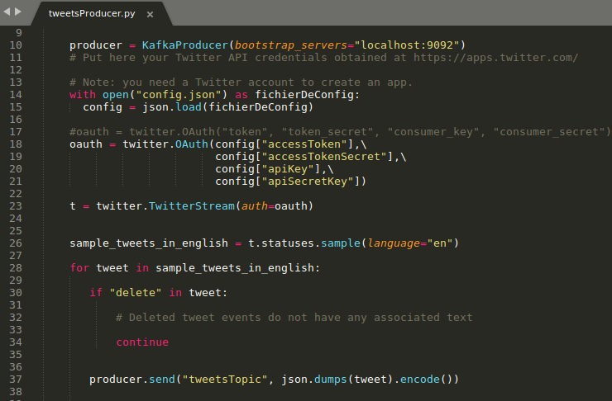
a) Système file de message: Kafka
Producer:
Twitter
Cluster Kafka:
twitterApp
Topic : tweetsTopic
Partition 1
Partition 2
Partition n
Consumer:
tweetsKafkaSpout
Consumer:
connecteurSpark

Slide 14
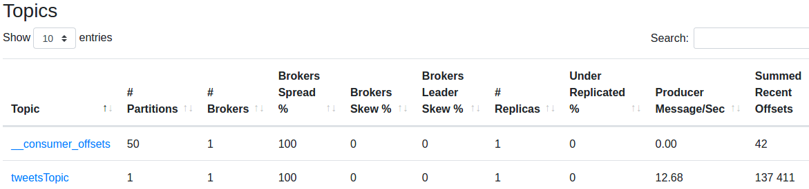
a) Système file de message: Kafka manager

Slide 15

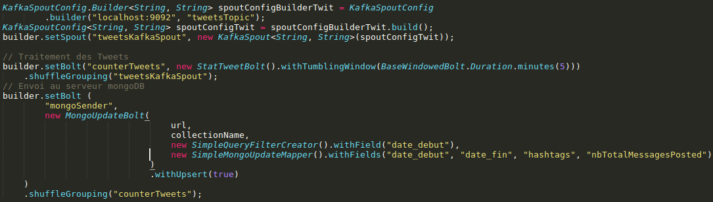
b) speed-layer: pipeline Storm (java)
StatTweetBolt:
1. Parse
2. LinkedHashmap <Str, int>
3. JSONArray[{htag: str, qtité: int}]
Topologie storm:
nbTotalMessagesPosted: int,
hashtags: JSONArray,
date_debut: Date,
date_fin: Date
JSON
Spout:
tweetsKafkaSpout
Bolt:
counterTweets
Bolt:
mongoSender
5minutes

Slide 16
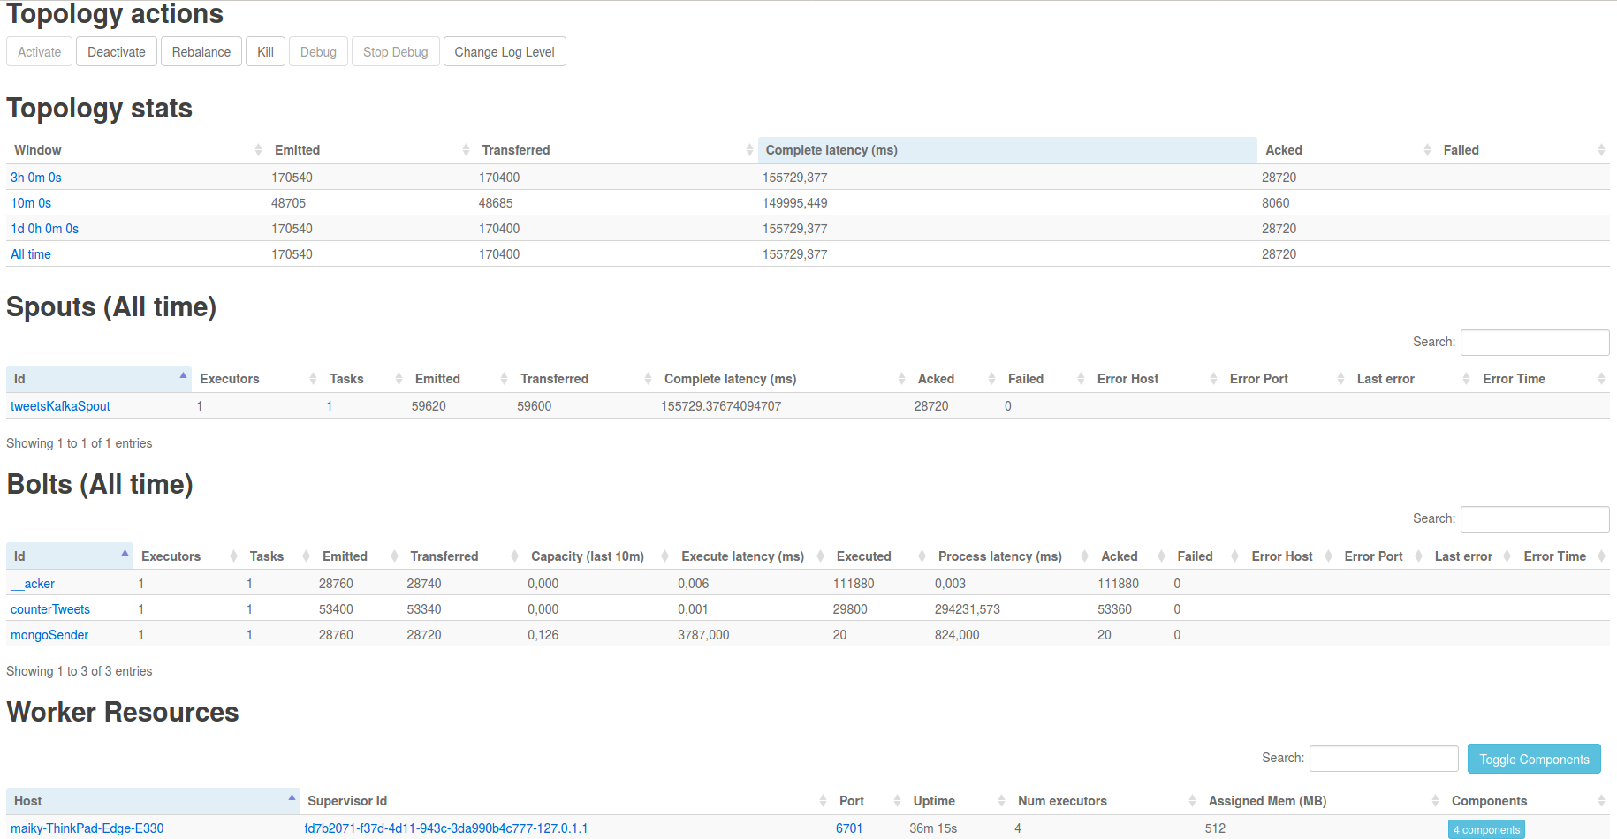
b) speed-layer: pipeline Storm
Storm UI:

Slide 17
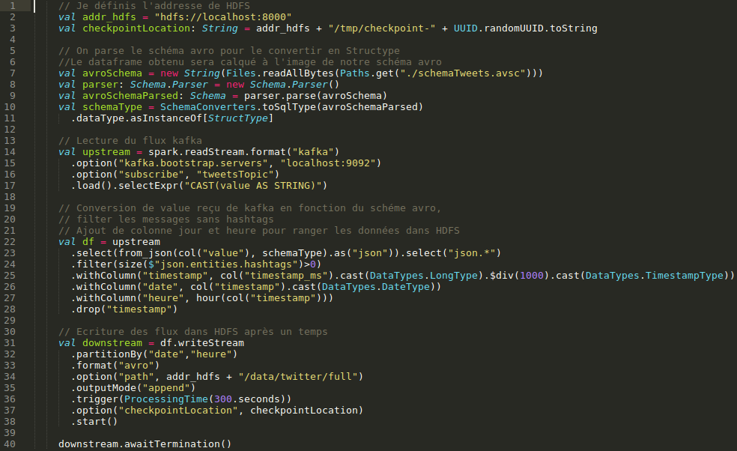
c) Batch layer: Connection kafka->HDFS : Spark Streaming (Scala)
Kafka topic:
“tweetsTopic”
readStream
upstream (df)
convert SchemaType,
filter,
add columns date, h
df (df)
writeStream,
partition
5minute
downstreams (df)
append,
avro
HDFS
(avro)

Slide 18
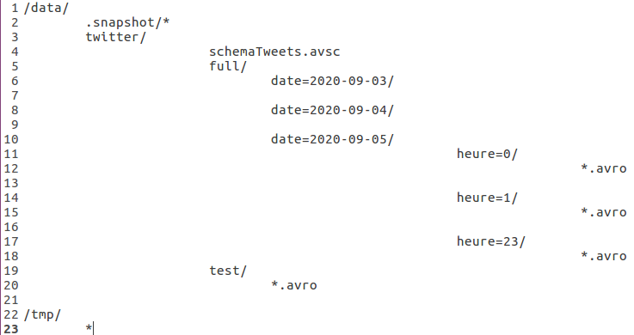
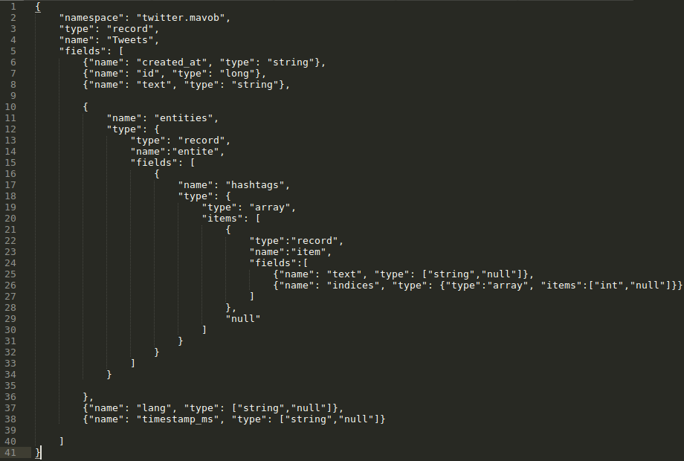
c) Batch layer: Description du stockage et sérialisation:
Schéma avro: “schemaTweets.avsc”
Structure data lake: HDFS

Slide 19
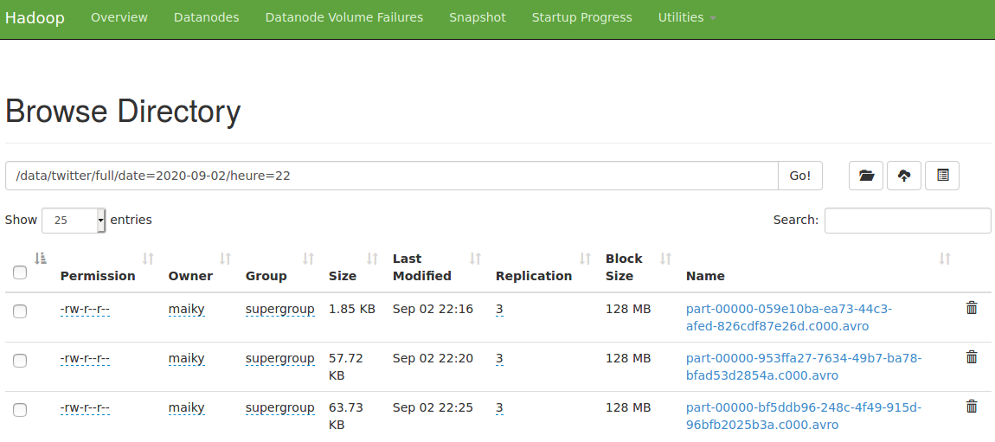
c) Batch layer: Description du stockage et sérialisation:

Slide 20
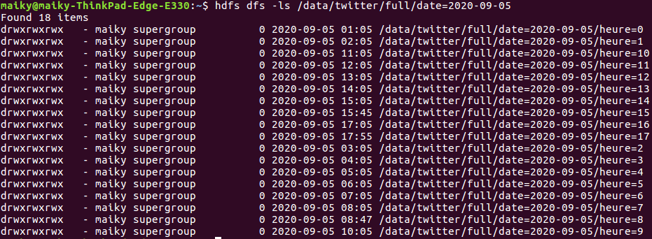
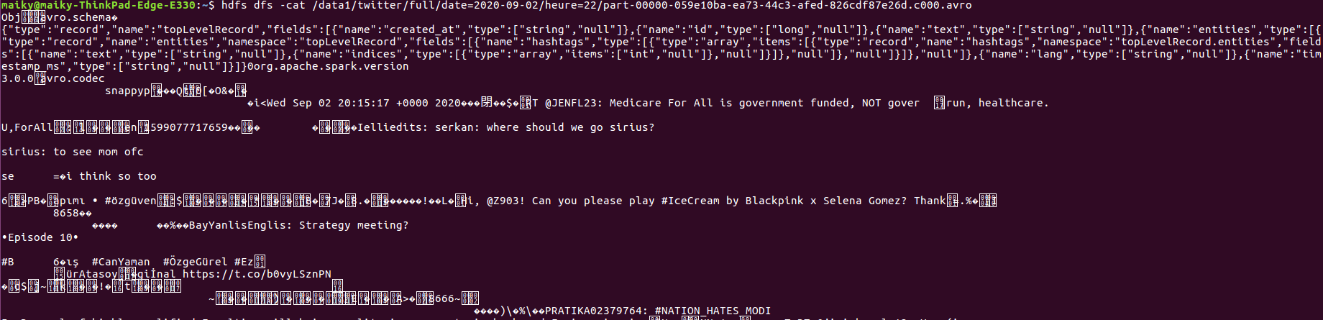
c) Batch layer: Description du stockage et sérialisation:

Slide 21
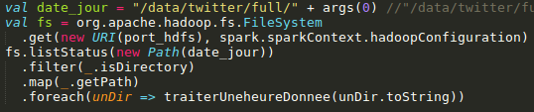
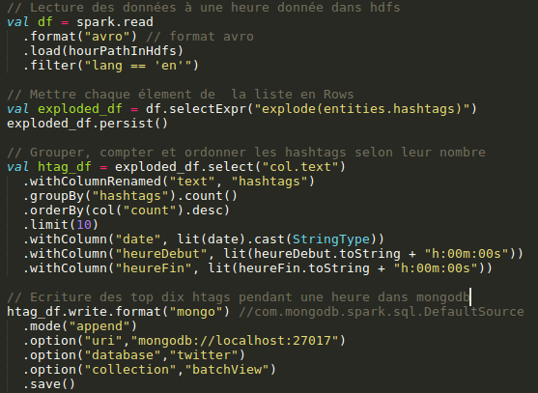
c) Batch layer: Tweet processing HDFS->mongoDB : Spark (Scala)
date=2020-08-24,
map
heure=10 (dir)
read avro,
filter lang
df (df)
select htag column,
explode
exploded_df (df)
groupBy(htag),
order,
limit(10)
htag_df(df)
Save:
db = twitter,
collection = batchview
MongoDB
(localhost:27017)

Slide 22
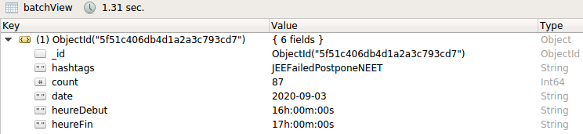

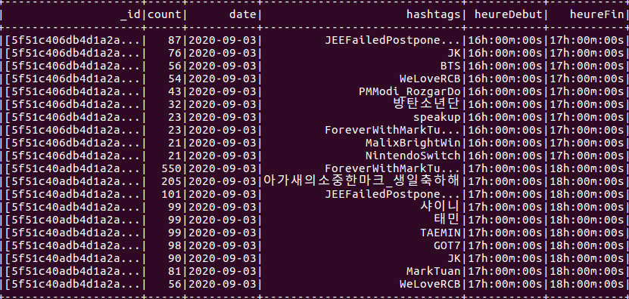
d) Serving layer: MongoDB : batchView

Slide 23
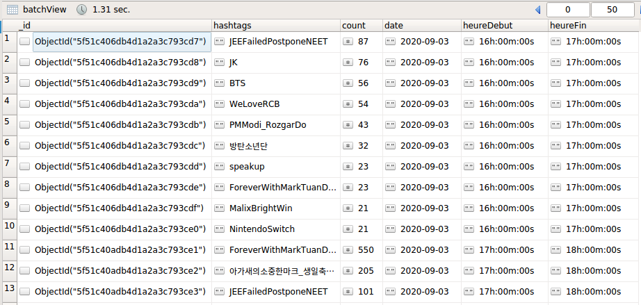
d) Serving layer: MongoDB : batchView

Slide 24
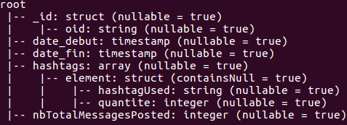
d) Serving layer: MongoDB : speedView

Slide 25
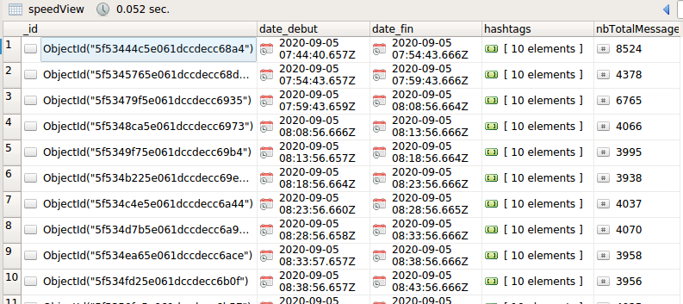
d) Serving layer: MongoDB : speedView

Slide 26
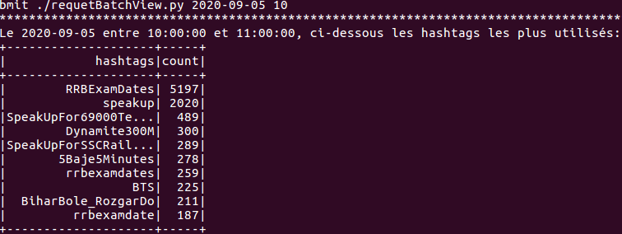
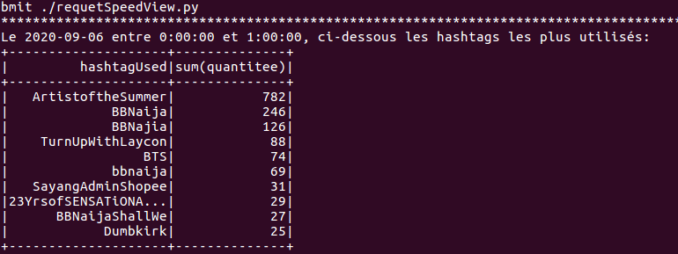
5. Résultats:

Slide 27
6. Présentation des différentes scénarios

Slide 28
6- scénarios: Kafka
Cluster | Scénario | Exigences | Solutions proposées
Kafka | Panne d’une ou plusieurs machines (serveur kafka) | Pas de single point of failure | répliquer les données de manière redondantes sur différentes serveurs
 | MAJ nécessitant redémarrage des machines du cluster | Pas d’interruption de service | avoir plusieurs machines et les redémarrer une par une
 | Augmentation quantité de données | Passer à l’échelle de données élevées massives | distribuer les tâches sur plusieurs serveurs Kafka
Zookeeper | Erreur-plantage Zookeeper⇒ s’éteint brusquement | Tolérant au fail-fast | Utiliser des outils de supervision (supervisord) pour gérer zookeeper: redémarrage automatique

Slide 29
6- scénarios: Kafka
Pour ajouter un serveur dans un cluster Kafka:
Serveur Kafka communique par zookeeper --> ajouter une ou plusieurs machine dans Zookeeper
Définir le “broker.id” (int) des nouveaux server à partir de leur fichiers de configuration “ config/server.properties”. Cet identifiant doit être unique pour chaque serveur.
Lancer le nouveau serveur Kafka
Répliquer les données:
L'option --replication-factor permet d'augmenter le taux de réplication d'un topic, ici :
$ ./bin/kafka-topics.sh --create --zookeeper localhost:2181 --replication-factor 2 --partitions 1 --topic tweetsTopic
Si taux de réplication est de N, l'architecture permettra de supporter la panne de N-1 serveurs.

Slide 30
Cluster | Scénario | Exigences | Solutions proposées
Storm | échec d’un traitement de tuples | Pas de perte de message | Gestion des erreurs: réémettre les tuples dont le traitement a échoué
 | un worker s'éteint | Pas de single point of failure | Supervisor le redémarre et si répétitif, nimbus ré-affecte ses tâche à un autre worker
 | Redémarrage de bolts ou de la topologie | Pas de pertes de données | stocker les tuples en cours de traitement dans une base de données à laquelle pourront accéder tous les bolts
 | Augmentation quantité de données | Passer à l’échelle du Big data | distribuer les tâches d’un bolt sur plusieurs --> tuple grouping + ↗ nb de executors
Zookeeper ou Storm | Zookeeper ou worker s’éteint | Pas de single point of failure | - Supervisor les redemarre - Nimbus arrêté : worker continuent traitement des taches mais impossible de réaffecter les tâches des workers ou de soumettre de nouvelles topologies - mettre second nimbus en backup

Slide 31
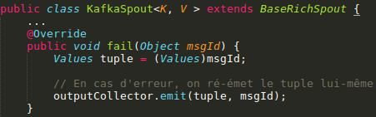
6- scénarios: Storm
Pour re-émettre les tuples dont le traitement a échoué :
Tracer le spout ayant émis le tuple:
en ajoutant un identifiant aux tuples émis par les spout ==> Ceci se fait à l'appel de la méthode emit() dans le spout
Les bolts indiquent le succès ou l'échec du traitement de chaque tuple à l'aide des méthodes ack() et fail().
La méthode fail() du spout ayant émis un tuple sera appelée dès que le tuple ou l'un de ses descendants sera en échec.
Parallélisations des tâches:
augmenter le nb d' executors et optimiser le paramètre parallelism_hint aux méthodes setBolt() et setSpout() :
Optimiser les tuples grouping: shuffle, flieds

Slide 32
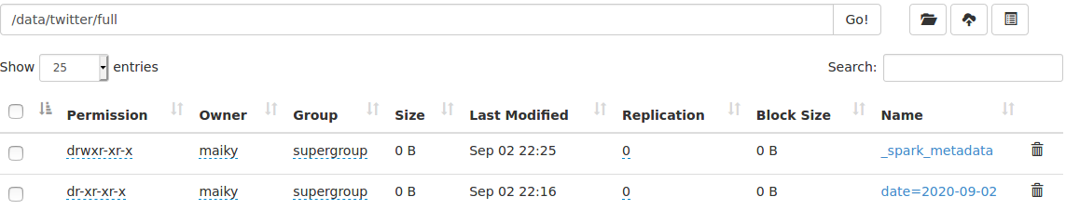
6- Sécurisation des données HDFS:
No single point of failure:
3 datanodes sur lesquels les données sont distribuées en blocs
Namenode secondaire: préserver les données du namenode en faisant des checkpoints régulièrement (toutes les heures)
Snapshot: permet de sauvegarder l’état d’un répertoire à un instant t donné
Rendre le répertoire “/data” snapshotable: hdfs dfsadmin -allowSnapshot /data
Créer des snapshot régulières au rep “/data”: hdfs dfs -createSnapshot /data
Restaurer: hdfs dfs -cp -f /data/.snapshot/s20200720-163848.488/* /data/
Interdire l’accès en écriture sur les répertoires contenant les données sérialisés :
bash: hdfs dfs -chmod -R ugo-w /data/twitter/full/date=2020-09-02

Slide 33
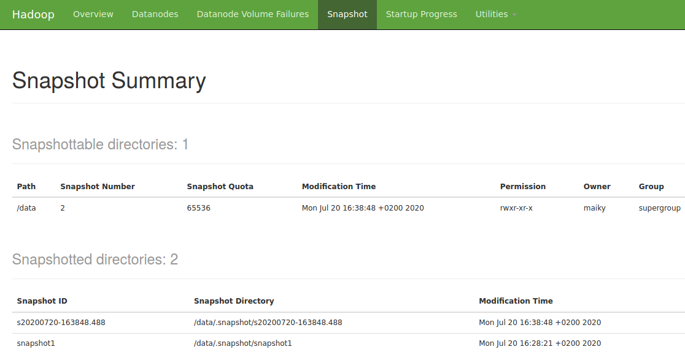
b) Sécurisation des données HDFS:
Snapshot:

Slide 34
scénarios: MongoDB
Cluster | Scénario | Exigences | Solutions proposées
MongoDB | Panne d’une ou plusieurs machines du cluster MongoDB | résistance au pannes | Utilisation de l’architecture replicaset puis d’un arbitre
 | MAJ nécessitant redémarrage des machines du cluster | Pas d’interruption de service | avoir plusieurs machines et les redémarrer une par une
 | Augmentation quantité de données | Passer à l’échelle de données élevées massives | répartir les charges avec l’architecture du sharding
Zookeeper | Erreur-plantage Zookeeper⇒ s’éteint brusquement | Tolérant au fail-fast | Gérer zookeeper avec un outil de supervison (supervisord): redemarrage automatique

Slide 35
8. Conclusion:
On a vu que l’architecture lambda protège de presque toute les problèmes les plus courantes dans le traitement et stockage des données :
scénarios catastrophes
pannes de machine
utilisation et évolution des données dans le temps
Optimisation des application est crucial!!
Éviter d’encombrer mémoire pour le traitement sinon pas de données traités: exemple sur le windowed Bolt de Storm
Traiter par lots : part tranche 5 min au lieu d’une heure
code optimisé peut faire de gagner beaucoup temps: moins de latence
Requêtes sur de gros volumes de données très coûteuse en temps:
Utiliser persist() avec stockage level si nécessaire pour éviter de répéter les requêtes dans HDFS et MongoDB
Intéressant d'optimiser le nombre de machines noeuds

Slide 36
Annexe

Slide 37
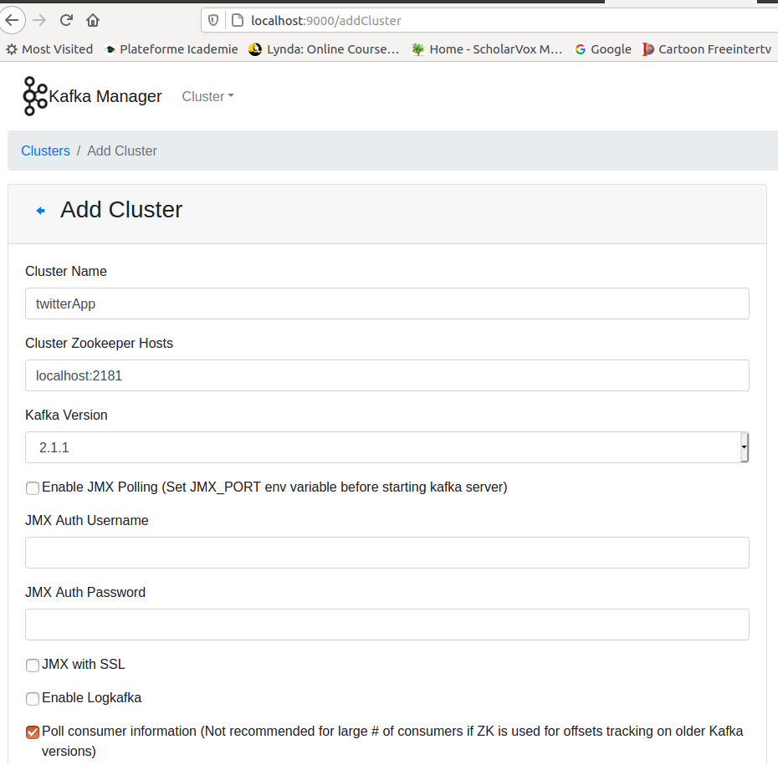
c) Démarrage kafka-manager:

Slide 38
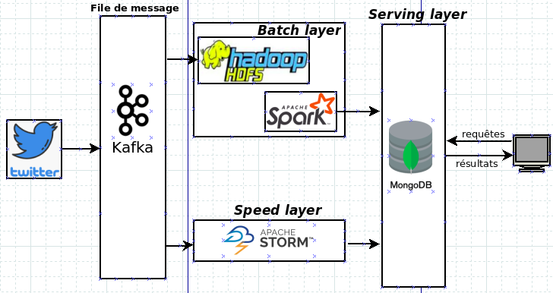
a) Flux de donnée: Architecture Lambda:
Notes:
1.b) namenode secondaire et datanodes

Slide 39
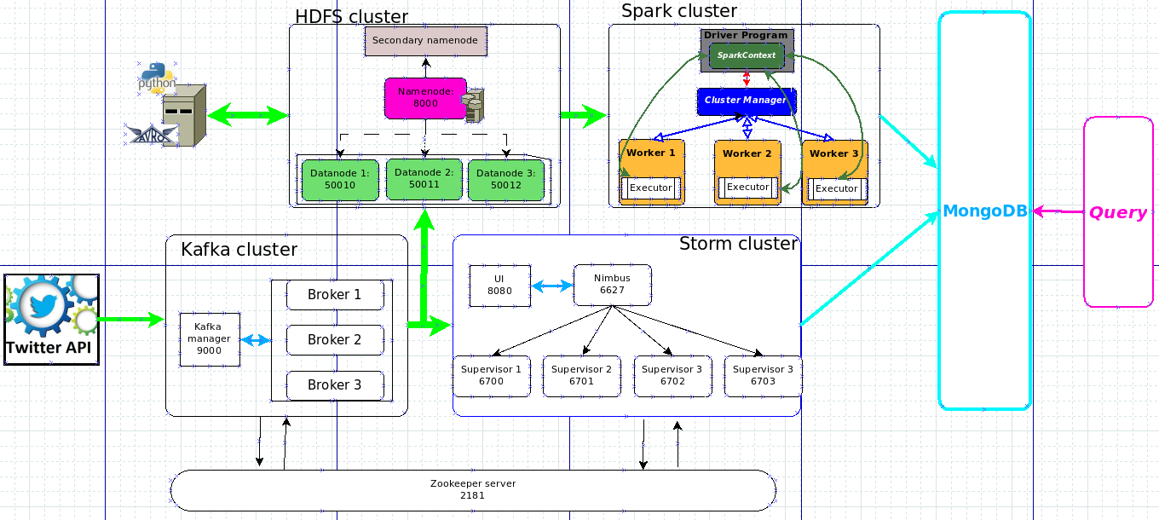
b) Architecture technique:
Notes:
1.b) namenode secondaire et datanodes

Slide 40
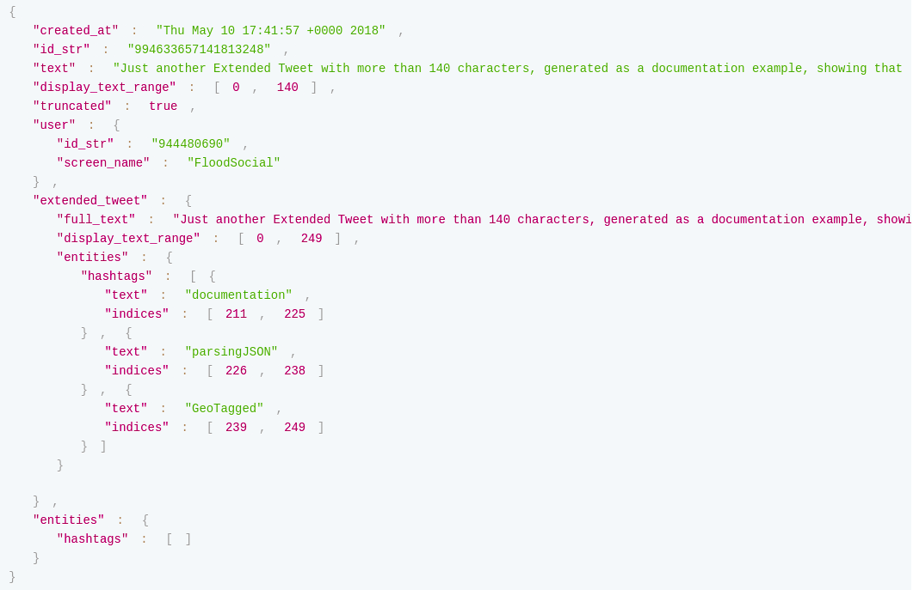
b) Présentation des données d’entrées

